Slide 1
Парад Снеговиков
Интерактивная викторина для 5-9 классов
Автор:
Ольга Михайловна Степанова
учитель английского языка
МБОУ «Цивильская СОШ №1
имени Героя Советского Союза М.В. Силантьева»
города Цивильск Чувашской Республики
2016

Slide 2
Снег кружится, Снег ложится – Снег! Снег! Снег! Рады снегу зверь и птица, И, конечно, … !
человек

Slide 3
Рады серые синички: На морозе мерзнут птички. Выпал снег – упал мороз! Кошка снегом
моет … .
нос

Slide 4
Снегопад, снегопад.
Шёл он день
И ночь подряд.
Пухом лёг он
На дома,
И мы поняли -
… .
зима

Slide 5
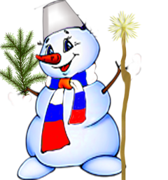
Мы снежинки,
мы пушинки,
Покружиться мы не прочь.
Мы снежинки-балеринки,
Мы танцуем
день и … .
ночь

Slide 6
Какой пушистый, чистый снег!
Кусты одеты
в белый мех.
Они стоят
несмелые,
Как … белые.
медвежата

Slide 7
О чём поют снежинки?
Поют про
белый свет.
Про белые … ,
Которых
краше нет,
деревья

Slide 8
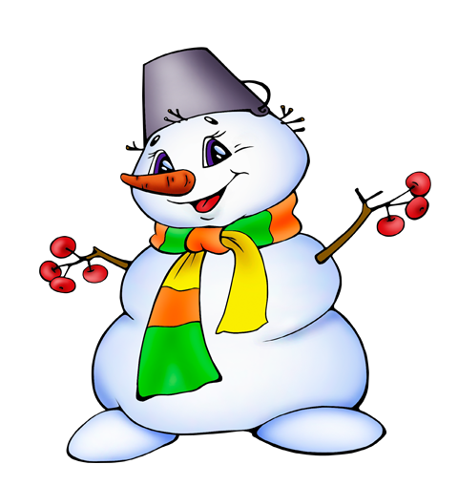
Снег шел, шел, шел...
И в деревню пришел:
Повалялся на избе,
Обогрелся
на трубе,
С горки
прокатился –
И снова в …
пустился.
путь

Slide 9
На дворе полно
снежка.
Я слепил снеговика.
Руки, ноги,
голова,
Нос-… ,
глАза два.
морковка

Slide 10
Когда снежок
С небес спустился,
Весь мир вокруг
Преобразился.
И ёлочка –
Красотка леса –
В наряде белом,
Как … .
принцесса

Slide 11
Ложатся снежинки
Ко мне на ладонь
И тают,
Как будто
попали в … .
огонь

Slide 12
Жила-была на свете
Веселая снежинка.
Кружил
январский …
Снежинку-
балеринку.
ветер

Slide 13
За окошком — вьюга,
За окошком — тьма,
Глядя друг
на друга,
Спят
в снегу … .
дома

Slide 14
Снег по улице метёт,
Вьюга песенки поёт.
Снеговик
среди двора
Детвора
кричит
«… !".
Уррра

Slide 15
По сугробам, напрямик
Шел веселый снеговик.
А в руках его была
Не корзина,
не метла,
Не плитка
шоколадная,
А … нарядная!
ёлочка

Slide 16
Где летом пели зяблики,
Сегодня —
посмотри! -
Как розовые
яблоки,
На ветках … .
снегири

Slide 17
Снег на крыше, на крылечке.
Солнце в небе
голубом.
В нашем доме
топят печки.
В небо …
идет столбом.
дым

Slide 18
На земле
повсюду снег,
Снег лежит
на крыше.
Может,
сделаем
пробег?
Надевайте … !
лыжи

Slide 19
Конец!
Молодцы!
А кто победитель?
………………….
Победителю – УРА!

Slide 20
Источник:
http://www.playcast.ru/uploads/2014/12/01/10886334.jpg
http://supercook.ru/slav/images-slav/14-snegovik-01.jpg
http://lafannette.l.a.pic.centerblog.net/0fdce8fd.gif
http://s020.radikal.ru/i717/1312/8c/7fcea0a7658e.gif
http://img0.liveinternet.ru/images/attach/c/0/118/549/118549798_snegovik.png
http://4.bp.blogspot.com/-XDI2XW5_euw/ULyeiP0AVFI/AAAAAAAAAw0/VAQW6ZAYYco/s1600/0_3e31a_4cd40391_L.png
http://www.tunnel.ru/i/post/23/233023/323494/at577503696.gif
http://4.bp.blogspot.com/-lDtD-l7CIbg/Tsir7Yk5k1I/AAAAAAAAAlI/QcYhw0WrudY/s1600/0_71dc5_4ee03109_XL.png
http://ivushka-kurgan.narod.ru/olderfiles/1/snegovik.gif
http://img1.liveinternet.ru/images/attach/c/0/37/415/37415247_Bild5z.gif
http://razdeti.ru/images/photos/medium/825f9cd5f0390bc77c1fed3c94885c87.jpg
http://s1.pic4you.ru/allimage/y2012/12-18/12216/2842223.png
http://img0.liveinternet.ru/images/attach/c/9/107/791/107791238_5111852_snegovik.png
снеговики http://mytreasures.narod.ru/images/new_year/2.gif
http://4.bp.blogspot.com/--kspiyEb8cg/TrkzdU-wkzI/AAAAAAAAQY4/y06b5BVZe5E/s1600/snowmancoupletag-vi4_thumb%255B1%255D.gif
http://www.playcast.ru/uploads/2013/12/29/6996585.png
http://galerey-room.ru/images/054223_1385692943.png
http://www.zanimatika.narod.ru/Narabotki9_1_2.htm
http://www.numama.ru/blogs/kopilka-detskih-stihov/stihi-pro-snegovika.html

